Slide 1
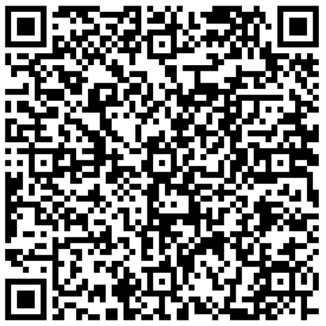
Wunschbox „Aus Wunsch wird Wirklichkeit“
Was sind Ihre Wünsche zum Umgang mit sexualisierter Belästigung Diskriminierung und Gewalt (SBDG) an der FU?
Was brauchen Sie, um sich in Fällen von SBDG bei Ansprechpersonen zu melden?
Wie sollte mit den Meldungen umgegangen werden?
Schicken Sie Ihre Antworten an unsere Wunschbox.
Haben Sie darüber hinaus Lust, sich einzubringen und Maßnahmen bei SBDG und gegen andere Formen von Diskriminierung und Gewalt an der FU mitzugestalten? Dann hinterlassen Sie uns Ihre E-Mail-Adresse. Wir kommen auf Sie zu.
Wir freuen uns auf Ihre Einreichungen!

Slide 2
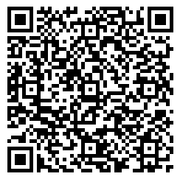
Wish Box 'From Wish to Reality'
What are your wishes for dealing with sexualized harassment, discrimination and violence (SBDG) at the FU?
What do you need to report cases of harrasment to the contact persons?
How should the reports be handled?
Send your answers to our Wish Box.
Are you interested to get involved and help develop measures against sexualized harassment and other forms of discrimination and violence at FU? If so, you can leave your e-mail address in the request box form. We will then get in touch with you.
We look forward to receiving your submissions!

